Slide 1

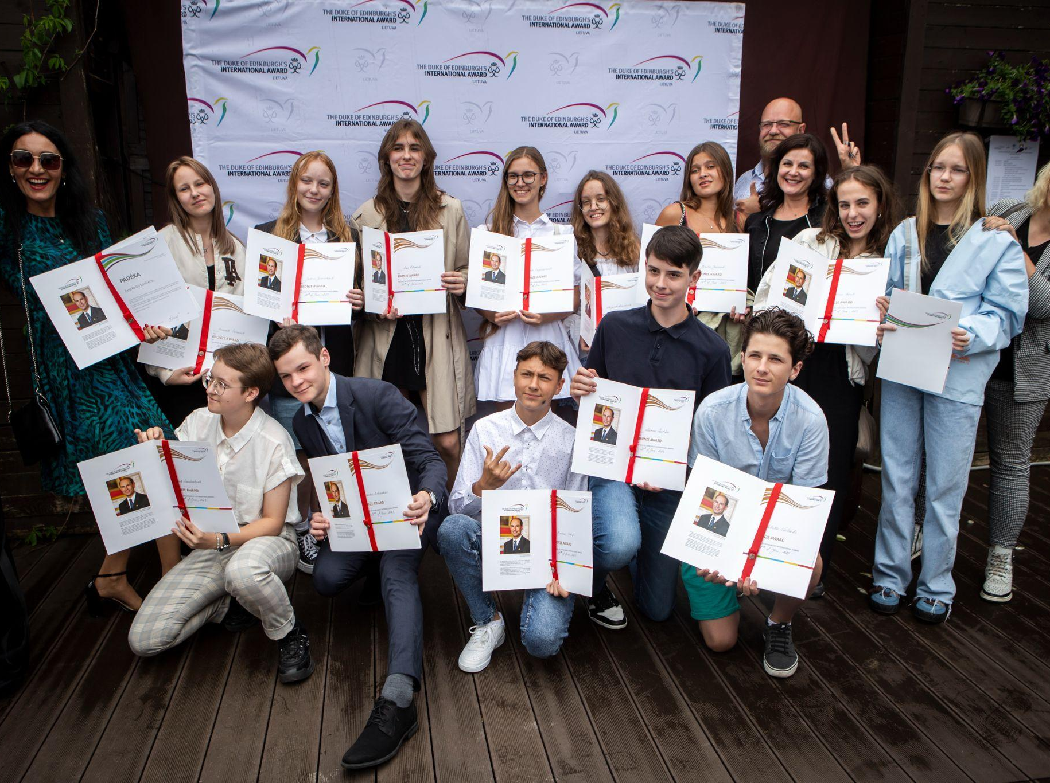


Slide 2


20 min. DofE programos pristatymas
20 min. Raseinių mokyklos-daugiafunkcio centro „Spindulys“ direktorės, DofE vadovės ir koordinatorės Sandros Maslauskienės pasidalinimas savo patirtimi.
15 min. Jūsų klausimai + žaidimas

Slide 3
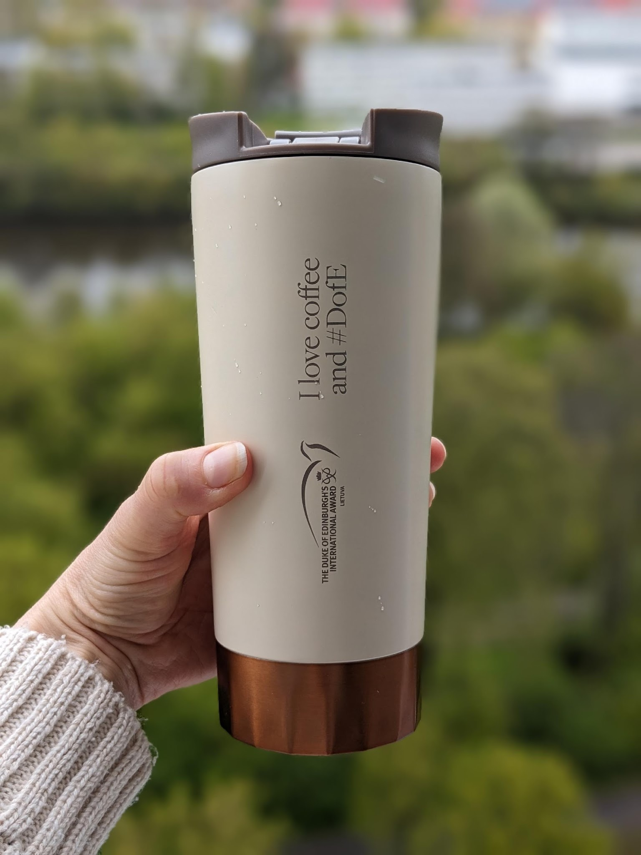

Išbandykite sėkmę!

Slide 4

DofE programa: vertingas įrankis ugdant ateities lyderius

Slide 5

DofE – pirmas pasirinkimas jaunimui, norinčiam pasiekti daugiau. Tai unikali visapusiško tobulėjimo platforma 14-24 m. jaunimui, skatinanti siekti pačiam jaunam žmogui įdomių tikslų, atrasti naujų dalykų ir mokytis iš asmeninės patirties.
DofE padeda ugdyti socialines-emocines kompetencijas, atpažinti savo gebėjimus, išlikti fiziškai aktyviems ir įgyti karjeros planavimo įgūdžių. DofE šūkis – pasiruošęs gyvenimui!

Slide 6
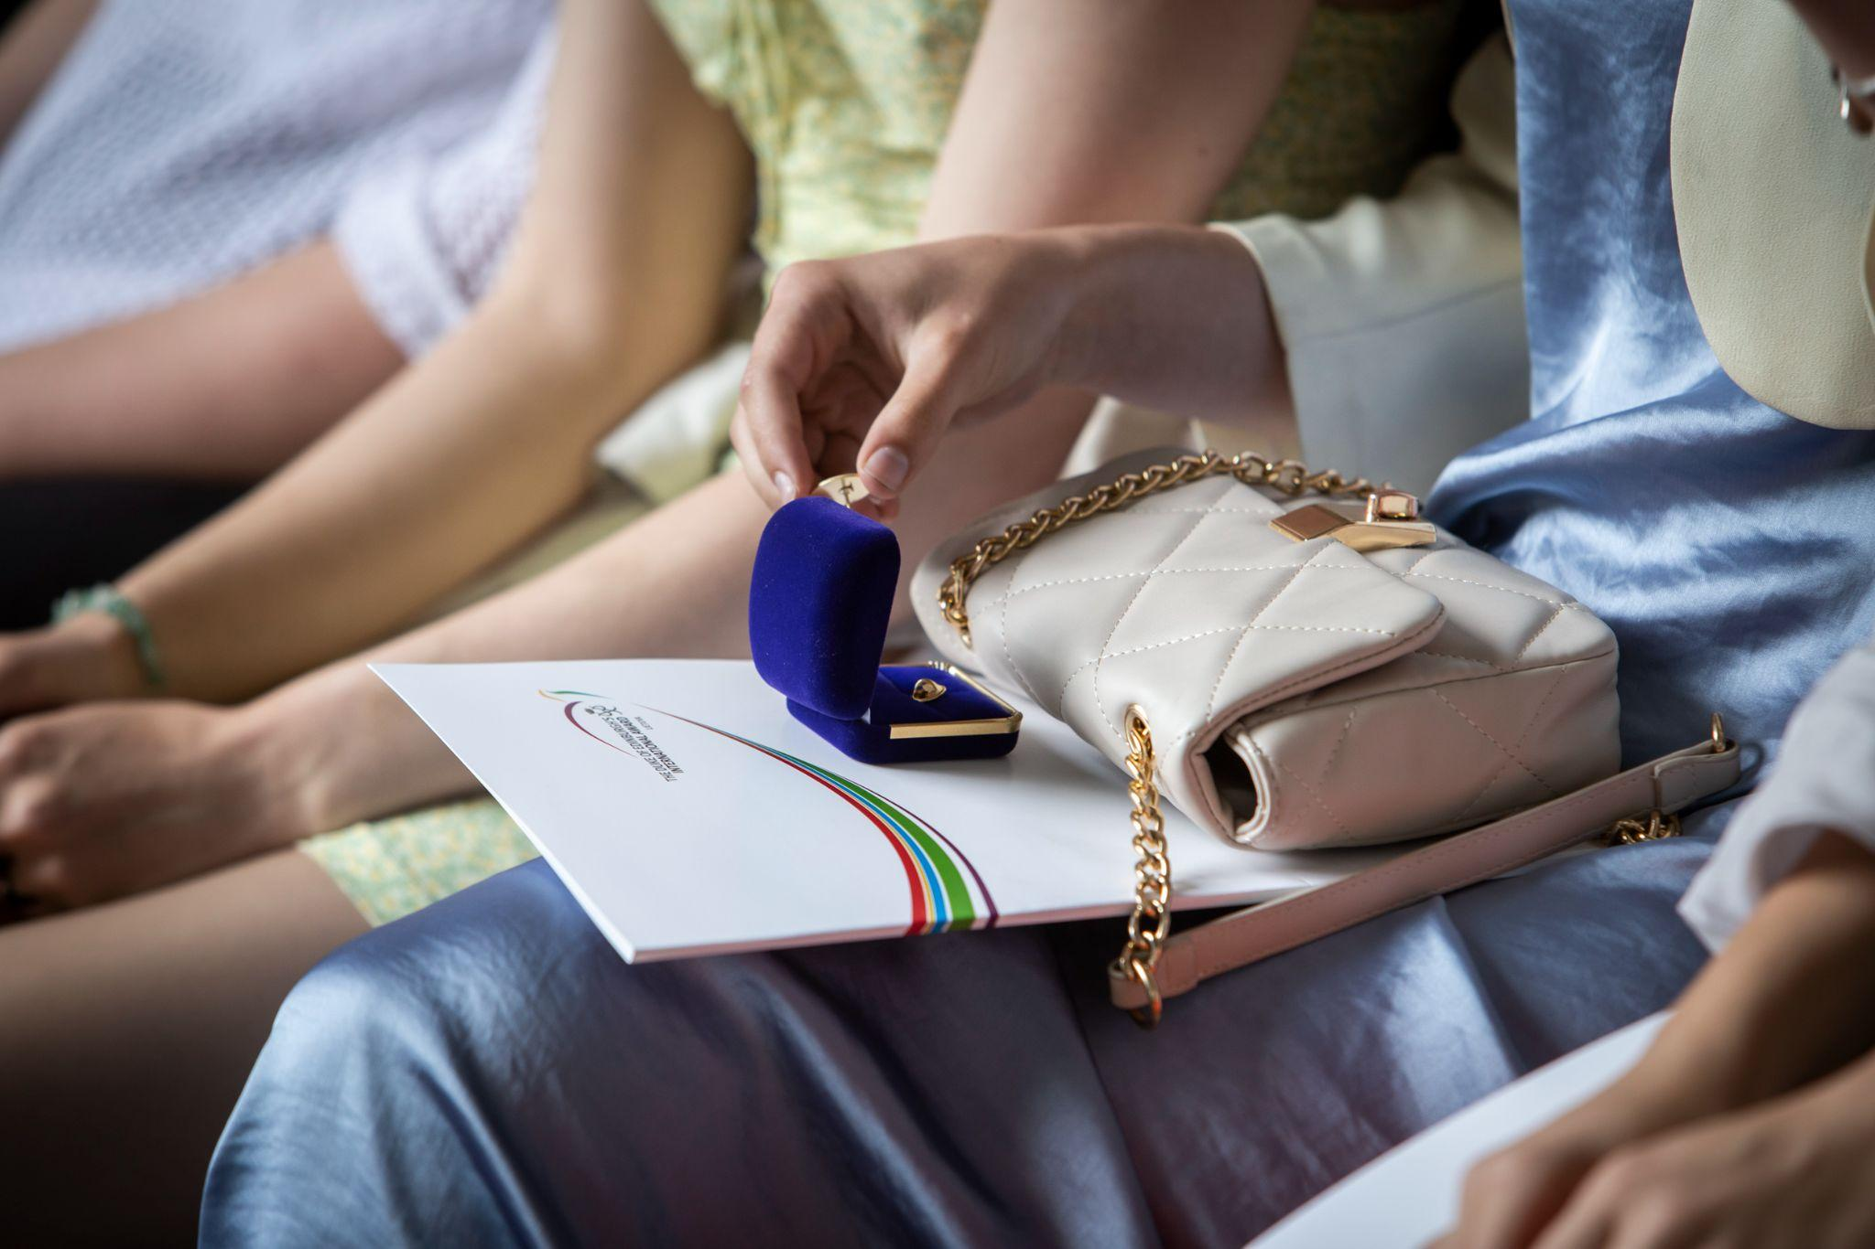
The Duke of Edinburgh’s International Award
Veikia 70 metų
Daugiau nei 130 valstybių
20 metų Lietuvoje

Slide 7
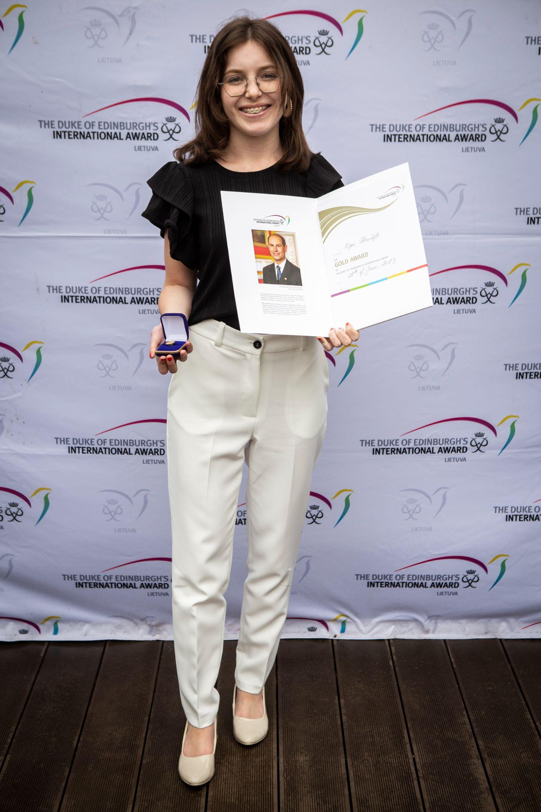
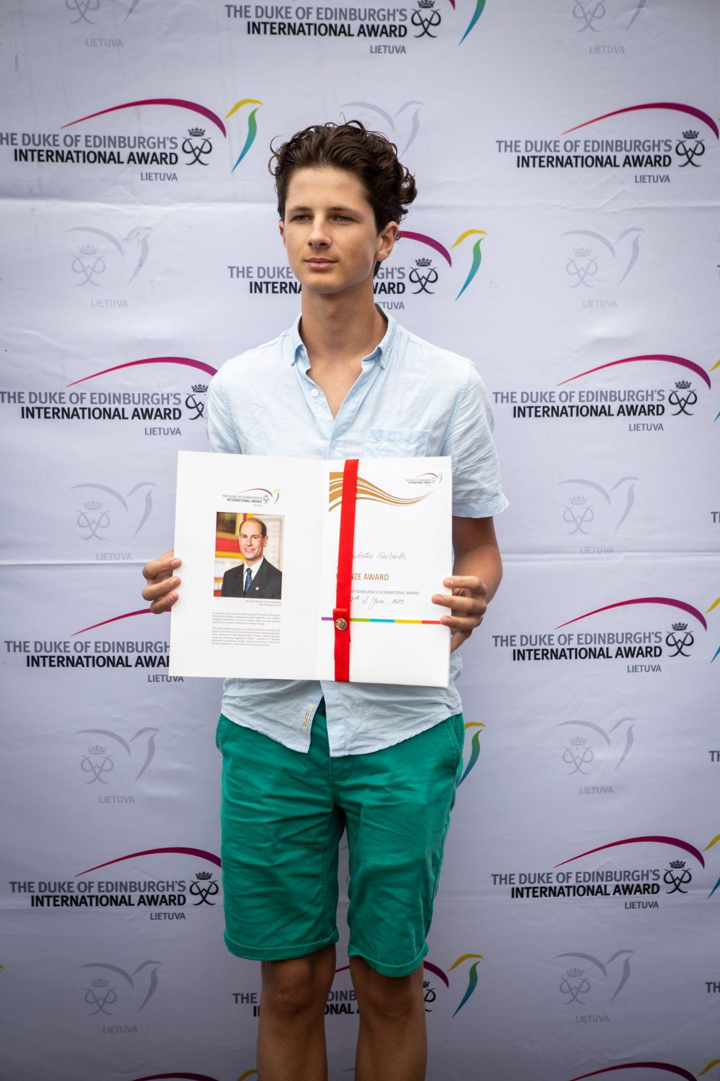
DofE Lietuvoje
Veikia 120 organizacijų visoje Lietuvoje. Vien pernai dalyvavo 2000 aktyvių jaunuolių, įteikėme ženklelių:
🥇 18 aukso
🥈 129 sidabro
🥉 435 bronzos

Slide 8
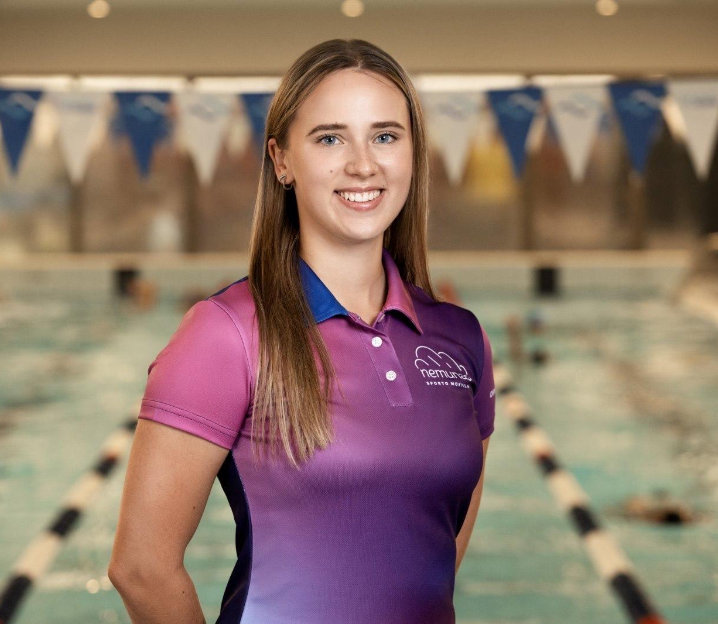

DofE dar iki dabar laikau vienu iš geriausių sprendimų, būtent per DofE labai gerai pažinau save bei atradau savo ateities karjerą – sporto trenerė.
DofE ambasadorė Austėja Stonytė

Slide 9
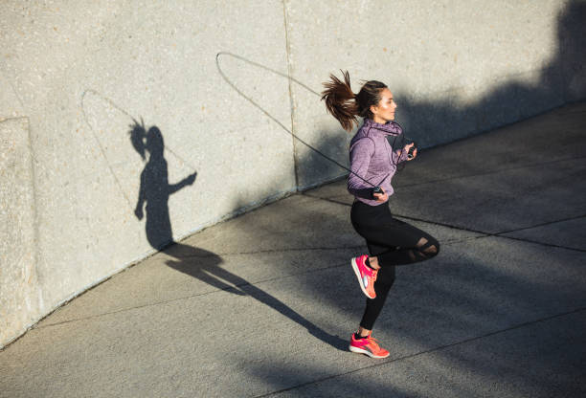
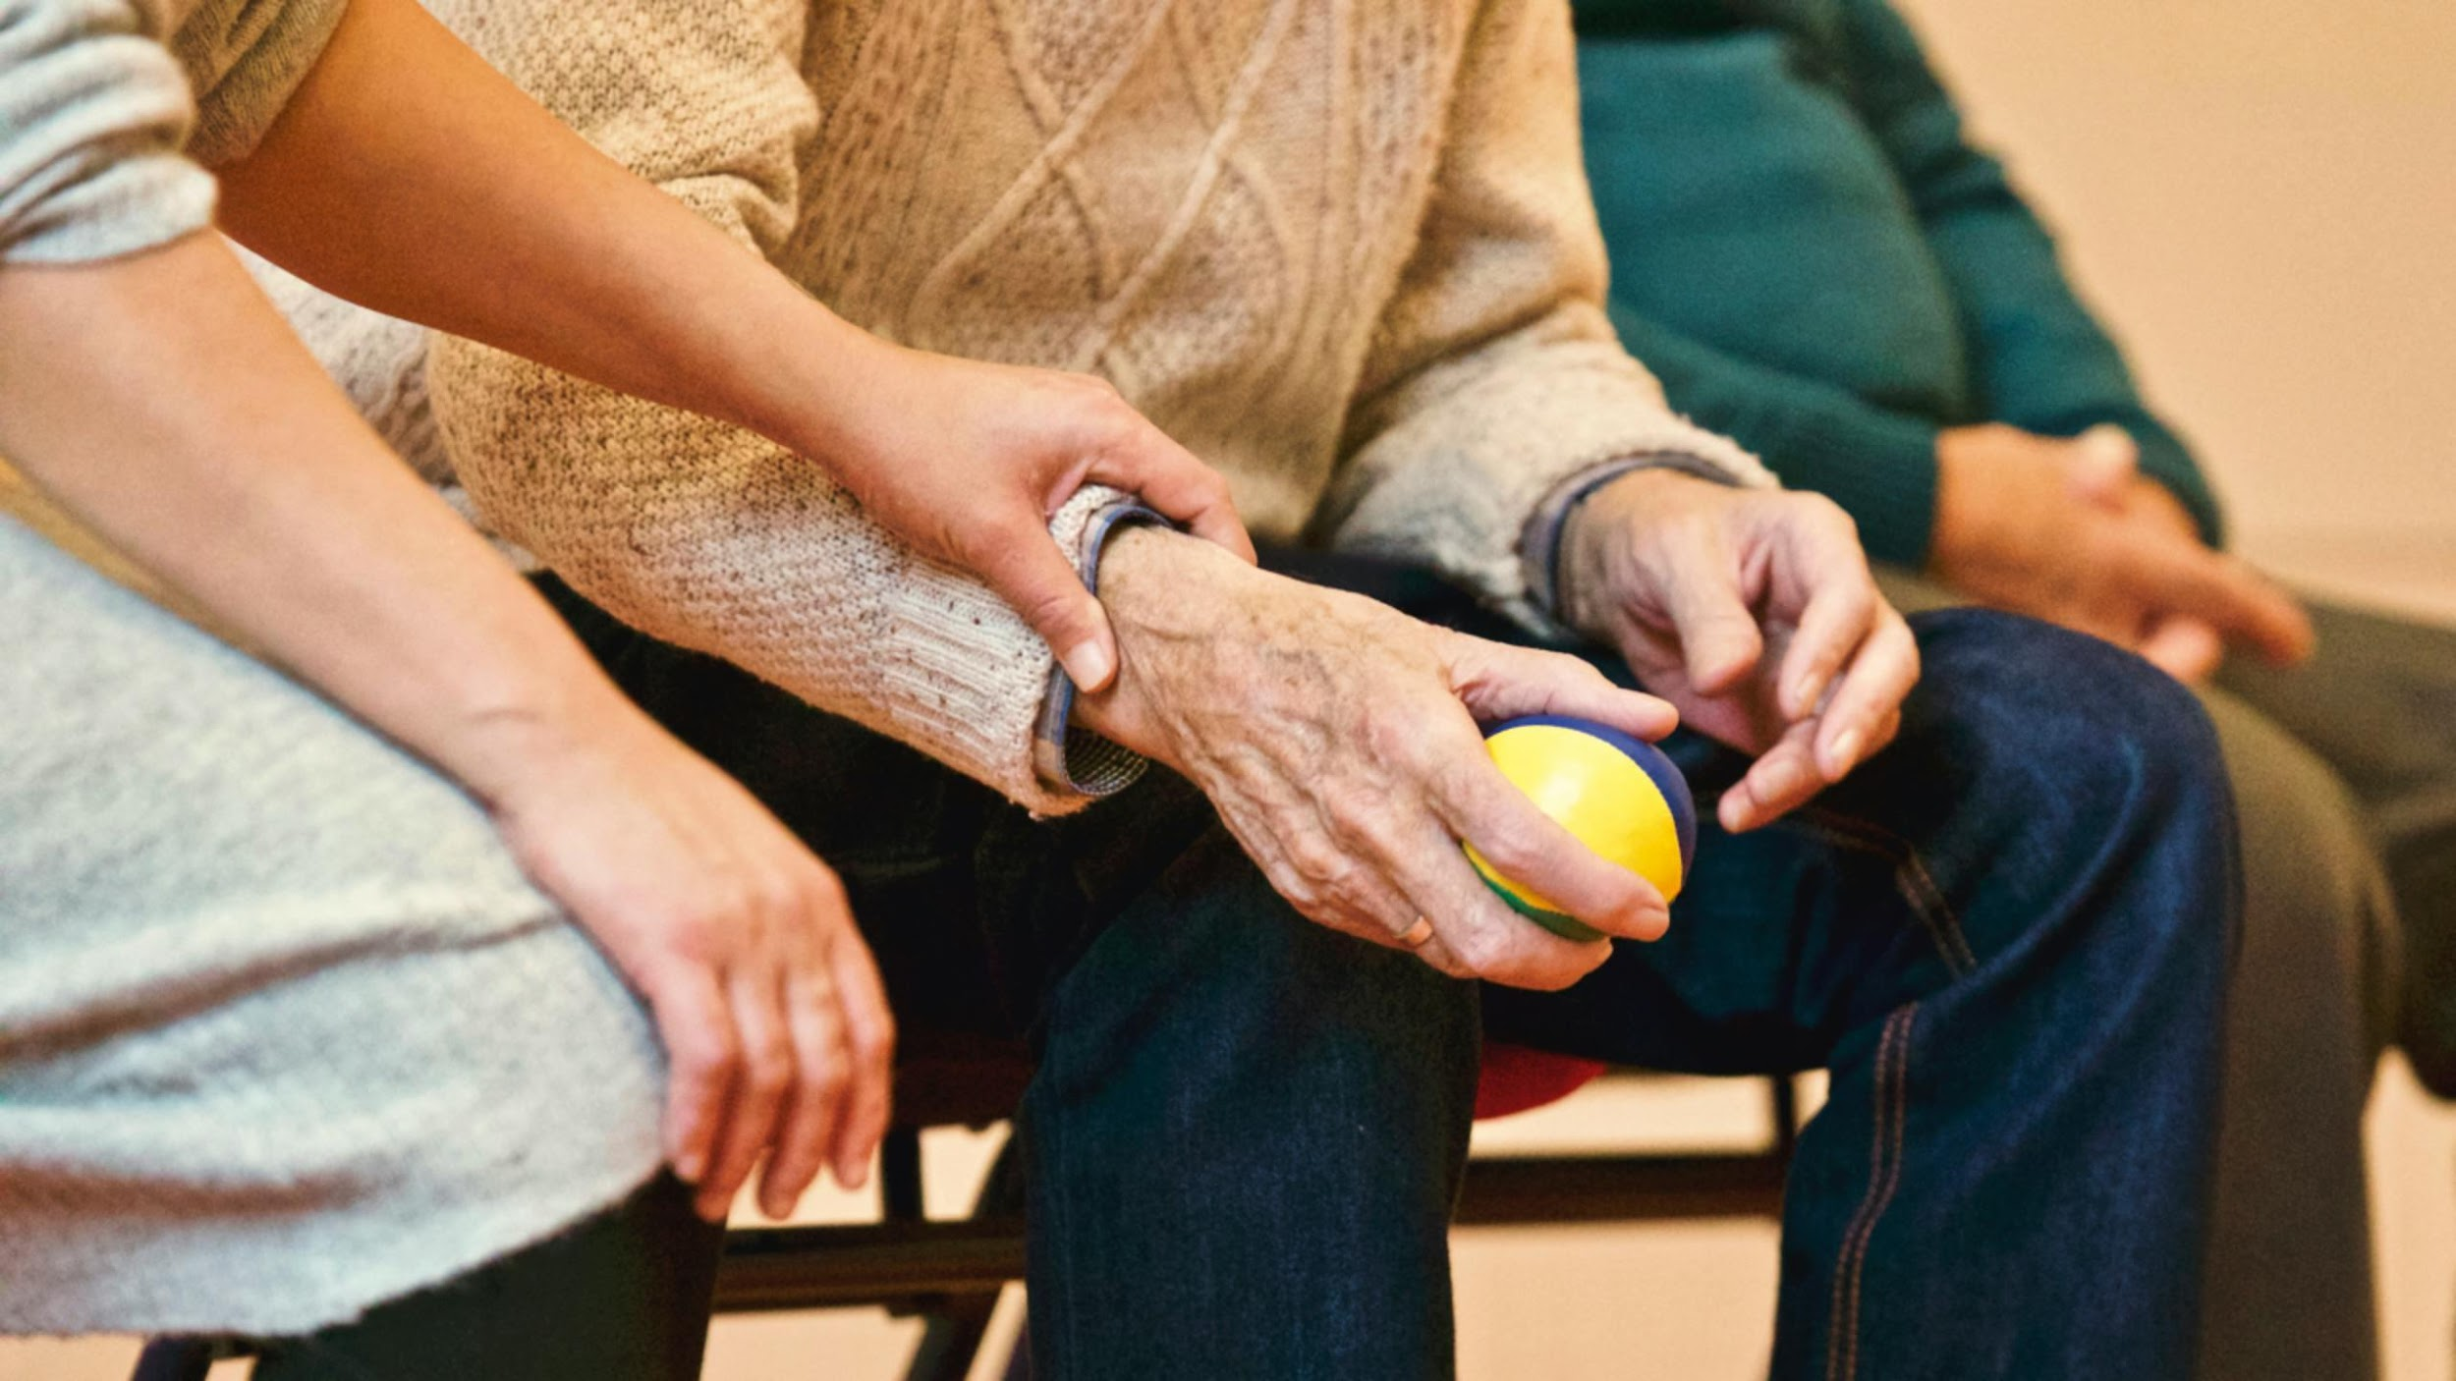
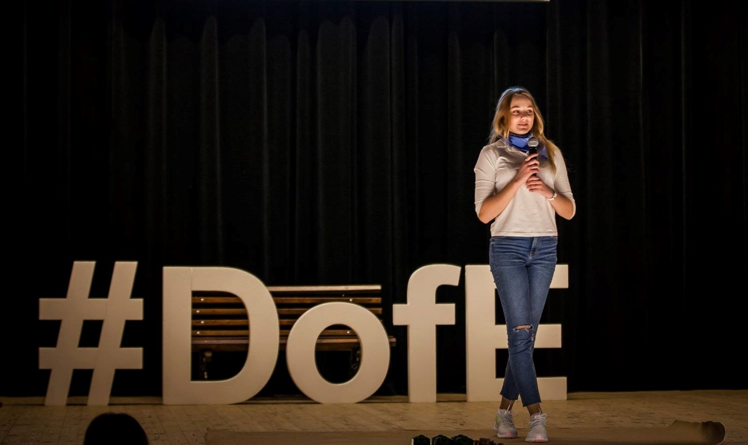

AKTYVI VEIKLA
SAVANORYSTĖ
ĮGŪDŽIAI
ŽYGIS

Slide 10
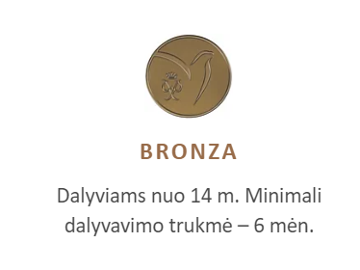
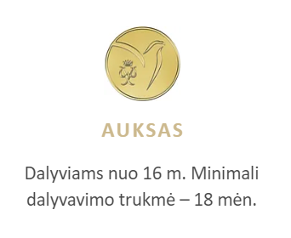
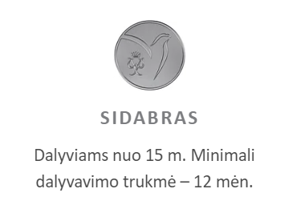
Programos lygiai

Slide 11
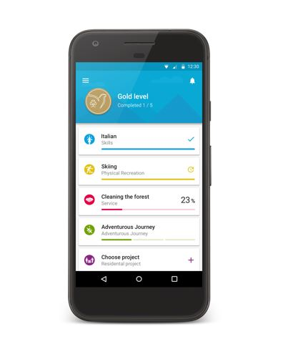
El. užrašinė tikslams fiksuoti

Slide 12
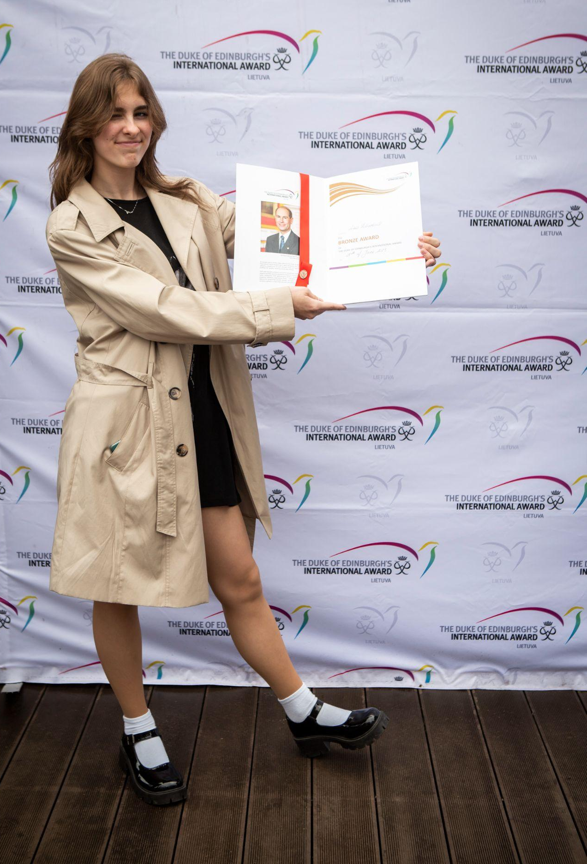
Jaunimą patraukia:
Pasiruošimas stojimui į aukštąsias mokyklas
Paskatinimas keistis į gerąją pusę ir pamatyti pokytį
Galimybė atrasti savo stiprybes
Sėkmės skonis ir pasididžiavimas savimi
Žygiai
Grįžtamasis ryšys iš mokytojų – mentorių
Socialinės valandos

Slide 13

Pagal tarptautinius tyrimus,* dalyvavimas DofE:
Didina įsidarbinimo ir didesnio užmokesčio perspektyvą
Gerina emocinę ir fizinę savijautą
Skatina įsitraukti į savanorystę, prisidėti dirbant bendruomenės labui
Didina socialinių ryšių tinklą
Padidina jaunų žmonių atsakomybę už jų daromą poveikį aplinkai
Padeda mažinant patyčias
*International outcome research 2023

Slide 14

Vertė mokytojui ir mokyklai
Mentorystė mokiniams
Profesinis tobulėjimas
Prasmės, asmeninio indėlio pajautimas
Matomumas, išskirtinumas
Tėvų palaikymas
DofE bendruomenė, renginiai, naujos pažintys
Metodinės priemonės, kaip sėkmingai įgyvendinti kiekvieną programos etapą
Kuriama pozityvi ir įgalinanti aplinka Jūsų mokykloje

Slide 15






Prisijungti: www.dofeparaiska.lt
Surinkti 3 suaugusiųjų, dirbančių su jaunimu komandą
Pasirašyti sublicencijos sutartį ir sumokėti simbolinį mokestį
Dalyvauti įvadiniuose mokymuose rudenį

Slide 16
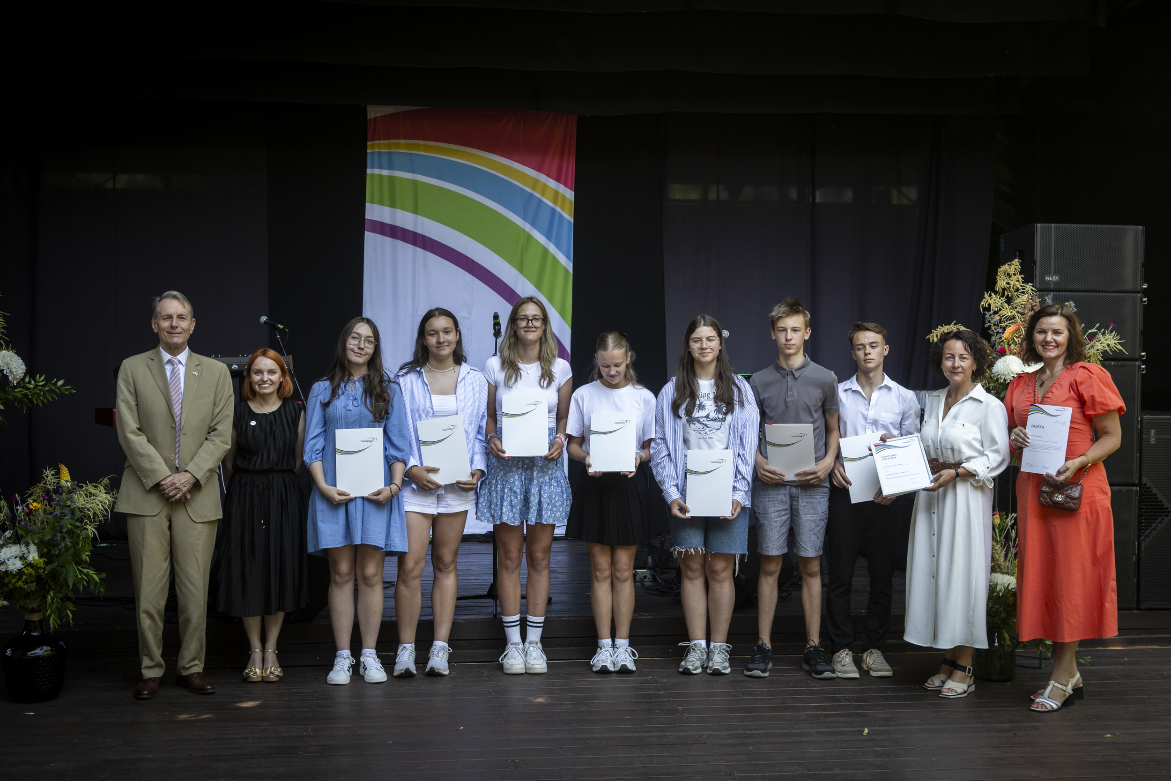

Slide 17

2 pagrindinės žinutės:
Išskirtinis įrankis, padedantis kryptingai dirbti su jaunimu
DofE roles vykdo įvairūs specialistai: iš karjeros, jaunimo centrų, mokymo ir paslaugų centrų, menų mokyklų, taip pat mokyklų psichologai, mokytojai.
www.dofeparaiska.lt

Slide 18

JŪSŲ KLAUSIMAI

